Slide 1
第七章 参数估计
(Parameter estimation)
§1 点估计
Point estimation
§2 估计量的评价标准
§3 区间估计
Interval estimation

Slide 2
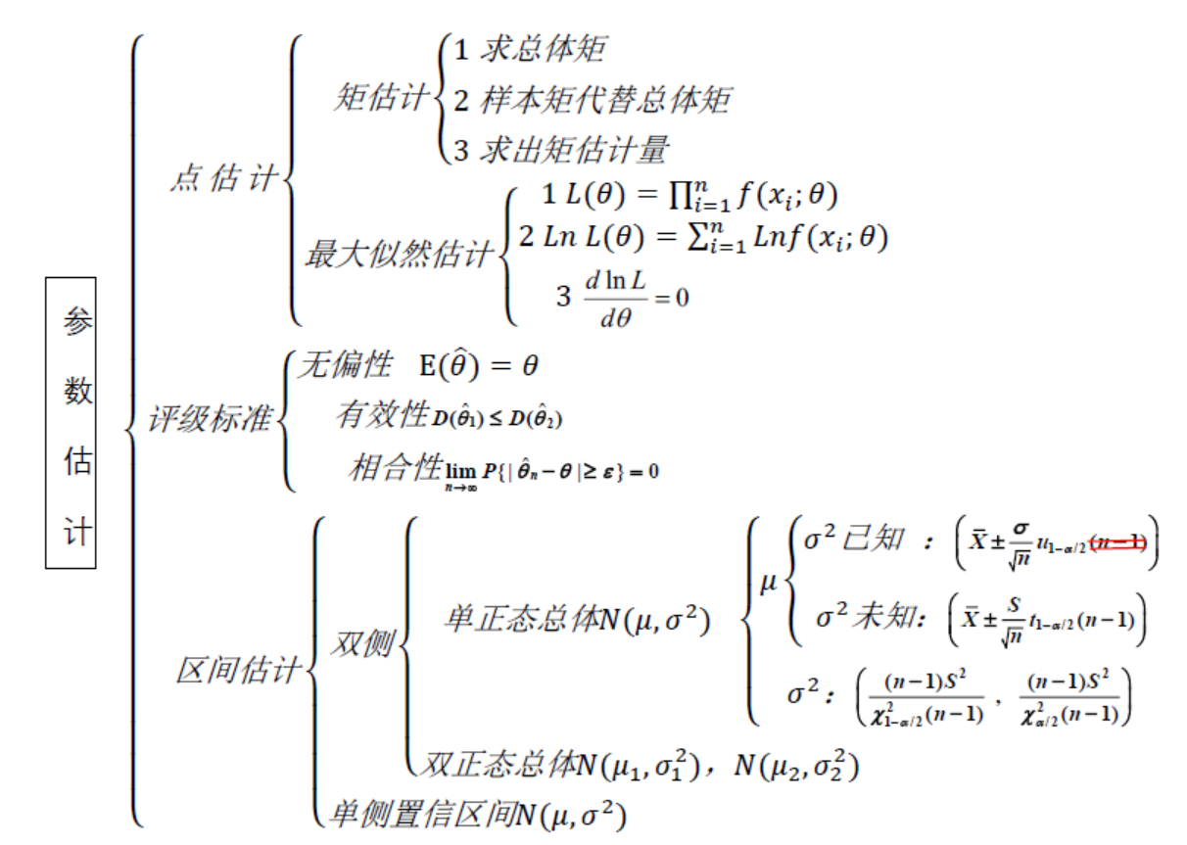

Slide 3
数理统计问题：如何选取样本来对总体的种种统计
特征作出判断。
参数估计问题：知道随机变量（总体）的分布类型，
但确切的形式不知道，根据样本来估计总体的参数，这
类问题称为参数估计（paramentric estimation）。
参数估计的类型——点估计、区间估计

Slide 4
参数θ的估计量
设总体的分布函数为F(x,θ)（θ未知），X₁，X₂，…，X_{n}
为样本，构造一个统计量 来估计
参数θ，则称 为参数θ 的估计量。
将样本观测值 代入 ，得到的值 称为参数θ 的估计值。

Slide 5
点估计（point estimation) ：如果构造一个统计量
来作为参数θ的估计量，则称为
参数θ的点估计。
区间估计（interval estimation） 如果构造两个
统计量
而用 来作为参数θ可能取值范围的估计，称为
参数θ的区间估计。

Slide 6
点估计问题的实际背景
例
某工厂生产了一大批产品,从中随机抽检了 件产
品,发现有 件次品,如何估计整批产品的次品率 ？
从该批产品中任取一件，令
分析
该产品为次品
该产品为好品
则
为总体
,按题设,从总体 抽取了一个样本
现要根据抽检结果,对未知参数 的大小进行推断.
由辛钦大数定律有
当 较大时 与 的“差别”应该较小
故可用 作为 的估计.
Notes:
通过大数定律解释：辛钦大数定律（独立同分布的大数定律）：因样本是独立同分布的，若期望存在，则前n项的算术平均值会依概率收敛到它的数学期望

Slide 7
点估计问题的实际背景
例
从某厂生产的一批器件中随机抽取10件，测得其
寿命值分别为
(小时)
试问怎样估计该批器件的平均寿命？
一般地,整批产品寿命
分析
按题设,从总体 抽取了一个容量为 的样本
现要根据抽检结果,对未知参数 的大小进行推断
与 的“差别”应该较小
故器件的平均寿命估计值为
(小时)
Notes:
通过数字特征的实际意义（或大数定律）来解释

Slide 8
点估计问题的一般提法
设总体
其中 的函数形式为已知,
为未知参数
为来自总体 的样本.
若记
则总体分布可记为
参数空间
的取值范围称为参数空间,记为 .
设总体 则参数空间为
例
设总体 则参数空间为
例
形参空间
设某课程的考试成绩 则参数空间为
例
实参空间

Slide 9
点估计问题的一般提法
设总体
其中 的函数形式为已知,
为未知参数
为来自总体 的样本.
若记
则总体分布可记为
参数空间
的取值范围称为参数空间,记为 .
的函数形式已知，推断未知参数
参数推断问题
的点估计
构造一个统计量
用统计
量观察值
作为未知参数 的估计值.
称
为 的估计量
二重性
称
为 的估计值
问题
依据什么原理求未知参数的点估计
？
question

Slide 10
问题
用
估计 的直观要求是
？
question
①
估计的“误差”应较小
②
当 较大时,估计的“精度”应较高
对“误差”“精度” 不同的解释,有不同的估计方法
矩估计法
常用的点估计方法
最大似然估计法
最小二乘估计法
（*）
The method of Moments; Maximum Likelihood; Least Squares

Slide 11
（一）矩估计法
设总体
其中 为未知参数,
为来自总体 的样本.
设下列总体矩都存在：
由辛钦大数定律有
故当 较大时,可认为

Slide 12
（一）矩估计法
设总体
其中 为未知参数,
未知参数真值
为来自总体 的样本.
设下列总体矩都存在：
？
是否一样？
令
由辛钦大数定律有
近似值
不一样！
？
故当 较大时,可认为
但认为它们差别不大
这是含变量
的方程组
,解得
称
为
的矩估计量(矩估计).

Slide 13
例1 设总体X在[a, b]上服从均匀分布, a, b未知. X₁, X₂, ⋅⋅⋅, X_{n}是来自X的样本, 试求a, b的矩估计量.
解
由
解得
分别以A₁, A₂代替μ₁, μ₂, 得到a, b的矩估计量分别为

Slide 14
设总体 的均值
、方差
都存在,
例
为总体样本,求未知参数 的矩估计.
解
因为 分别为总体一阶原点矩和二阶中心矩,
故令
样本一阶原点矩
样本二阶中心矩
故 的矩估计分别为
其中 称为修正的样本方差.
特例
对于正态总体
的矩估计分别是

Slide 15
例3 设总体有均值μ与方差σ²，今有样本观察值
求μ与σ²的矩估计值。
解
由
解得
分别以A₁, A₂代替μ₁, μ₂, 得到μ, σ ²的矩估计量分别为

Slide 16
而样本的观察值为
样本均值的观察值为
故μ, σ ²的矩估计值分别为

Slide 17
设
为总体
的样本,
例
求未知参数 的矩估计.
解
总体一阶矩和样本一阶矩分别为
令
求得 的矩估计为 .
设
为总体
的样本,
例
求未知参数 的矩估计.
解
总体一阶矩和样本一阶矩分别为
令
求得 的矩估计为 .
两例说明了什么
问
？
样本均值 是总体均值 的矩估计.

Slide 18
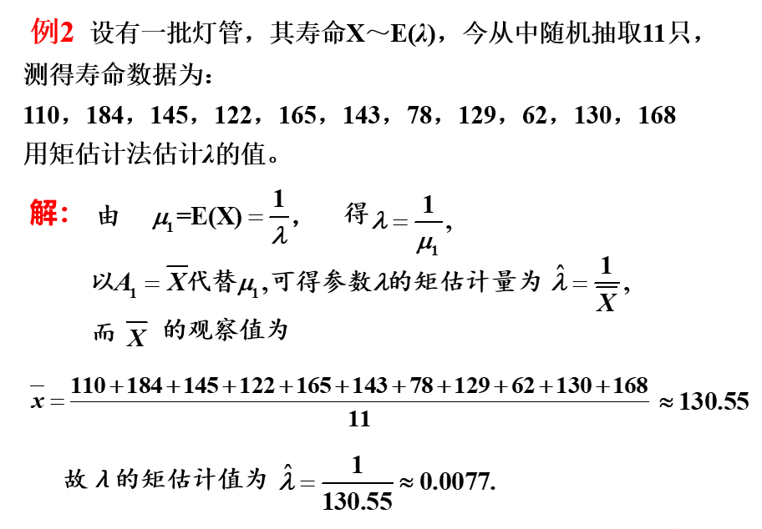

Slide 19
设 为来自总体 的样本，求未知参数 的矩估计.
例
解
总体一阶矩为
样本一阶矩为
令
求得 的矩估计为 .

Slide 20
结论：不管总体X服从何种分布，总体期望和方差
的矩估计量分别为样本平均和样本2阶中心距：
估计值为

Slide 21
约定：若 是未知参数θ的矩估计，
则g(θ)的矩估计为g( )。

Slide 22
例4 设X₁，X₂，…，X_{n}为总体X的样本，试求下列总体
分布参数的矩估计量。
解 （3）由于
所以参数λ的矩估计量为
或
一阶矩
二阶矩
可见：同一个参数的矩估计量可以不同。所以统计量
存在“优、劣”之分。

Slide 23
二、最大似然估计法
1、最大似然思想
有两个射手，一人的命中率为0.9,另一人的命中率为0.1,现在他们中的一个向目标射击了一发，结果命中了，估计是谁射击的？
一般说，事件A发生的概率与参数θ∈Θ有关，θ取值不同，则P(A)也不同。因而应记事件A发生的概率为P(A|θ).若A发生了，则认为此时的θ值应是在Θ中使P(A|θ) 达到最大的那一个。这就是最大似然思想。

Slide 24
一个随机试验有很多可能结果,
Fisher的最大似然思想
如果在一次试验中，某结果发生了，则认为该结果(事件)发生的可能性最大.
一 老战士与一新同学一同进行射击训练，每人打了一枪，结果有一枪中靶. 试问这一枪是谁打中的？
例
按照 Fisher 的最大似然思想，应该认为是老战士打中的较合理.
分析
一 袋中有红、白两颜色的球若干，只知道两种球的比例为4:1，但不知道哪种颜色的球占多.现从中任取一球，结果为白色.问袋中哪种颜色的球较多？
例
按照Fisher的最大似然思想，应该认为袋中白球较多.
分析

Slide 25
问
如何将Fisher的最大似然思想应用于参数估计?
设总体
设 为总体样本，样本观察值为
二重性
问
怎样从事件发生的角度理解样本的二重性?
可理解为试验后观察到下述事件发生了
？
当 为连续型总体时

Slide 26
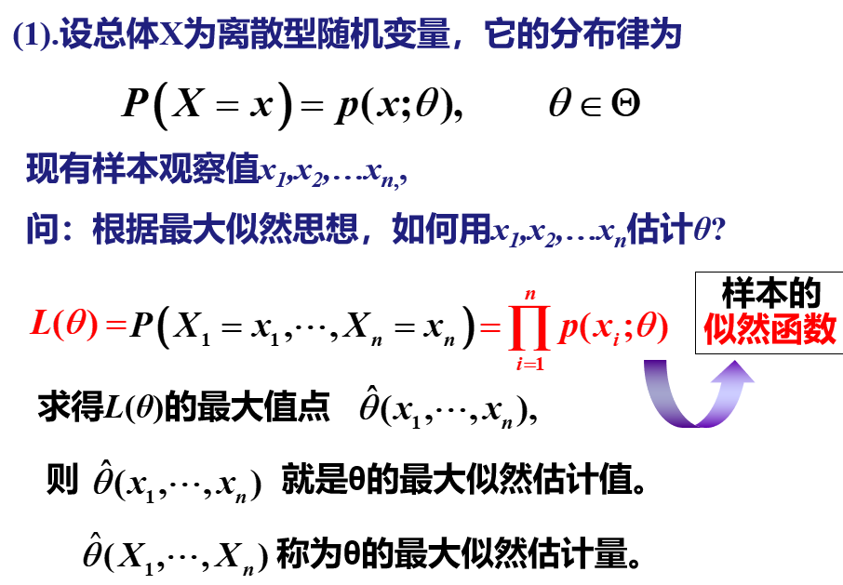

Slide 27
问
如何将Fisher的最大似然思想应用于参数估计?
设总体
设 为总体样本，样本观察值为
二重性
问
怎样从事件发生的角度理解样本的二重性?
理解为试验后观察到
中随机点 落在以
为中心的充分小的邻域 内

Slide 28

设 是总体 的样本,令
定义
称 为
似然函数
,若存在统计量 使得
最大似然估计
则称 为 的
,简记为
Maximum Likelihood Estimation
MLE的直观意思
参数看上去"最像"什么值，
就用这个值作为参数的点估计

Slide 29
最大似然估计法的一般步骤：
（1）构造似然函数
对数似然函数
离散：
连续：
（2）取自然对数
离散：
对数似然方程
连续：
（3）令
其解 即为参数θ的最大似然估计值。

Slide 30
注1：若总体的密度函数中有多个参数θ₁，θ₂，…，θ_{n}，
则将第（3）步改为
解方程组即可。
注2：最大似然估计具有下述性质：
若 是未知参数θ的最大似然估计， g(θ)是θ的严格单调函数，则g(θ)的最大似然估计为g( ),

Slide 31
例5 设X~B(1, p), X₁, X₂, ⋅⋅⋅, X_{n}是来自X的一个样本, 试求参数p的最大似然估计量.
解
设x₁, x₂, ⋅⋅⋅, x_{n}是相应于样本X₁, X₂, ⋅⋅⋅, X_{n}的一个样本值. X的分布律为
P(X=x)=p^{x}(1−p)^{1−x} ，(x=0, 1),
故似然函数为
n
n
而
ln
L
(
p
)
=
(
∑
x
)
ln
p
+
(
n
−
∑
x
)
ln(
1
−
p
)
,
i
i
i
=
1
i
=
1

Slide 32
例5 设X~B(1, p), X₁, X₂, ⋅⋅⋅, X_{n}是来自X的一个样本, 试求参数p的最大似然估计量.
解得p的最大似然估计值
p的最大似然估计量为

Slide 33
设总体服从指数分布 其密度为
例
是来自总体的样本，试求 的
似然函数为
解
因为 与 有相同的极值点，故令
似然方程
（对数似然方程）
解似然方程，求得 的 MLE为

Slide 34
例6 设X~N(μ, σ ²), μ, σ ²为未知参数, x₁, x₂, ⋅⋅⋅, x_{n}是相应于样本X的一个样本值. 求μ, σ ²的最大似然估计量.
解
X的概率密度为
则似然函数为
对数似然函数为

Slide 35
解得
因此得μ, σ ²的最大似然估计量为

Slide 36
例
设 为来自均匀分布总体
的样本，求未知参数 的 MLE .
似然函数为
解
其中
令
显然从似然方程无法求得 MLE .
分析
关于 连续、可导，但是无稳定点，故无极值.
由微积分知识可知 仍可能有“最值”.

Slide 37
例
设 为来自均匀分布总体
的样本，求未知参数 的 MLE .
似然函数为
解
其中
令
事实上 有
所以 的 MLE是
显然从似然方程无法求得 MLE .
分析
关于 连续、可导，但是无稳定点，故无极值.
由微积分知识可知 仍可能有“最值”.

Slide 38
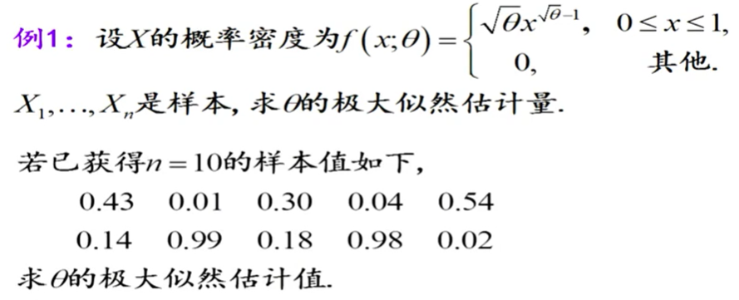

Slide 39
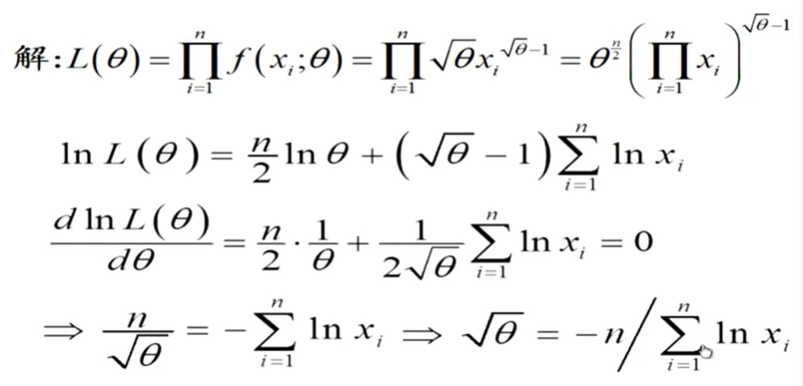

Slide 40
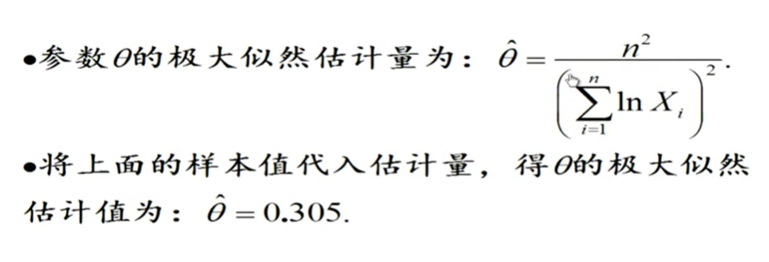

Slide 41
小结：参数的点估计
1 矩估计：三步法：
①求总体矩；
②样本矩代替总体矩；
③求出矩估计量（矩估计值）
2 最大似然估计法： 三步法：
①求（对数）似然函数；
②【列出（对数）似然方程组；】
③求（对数）似然函数的最大值点

Slide 42
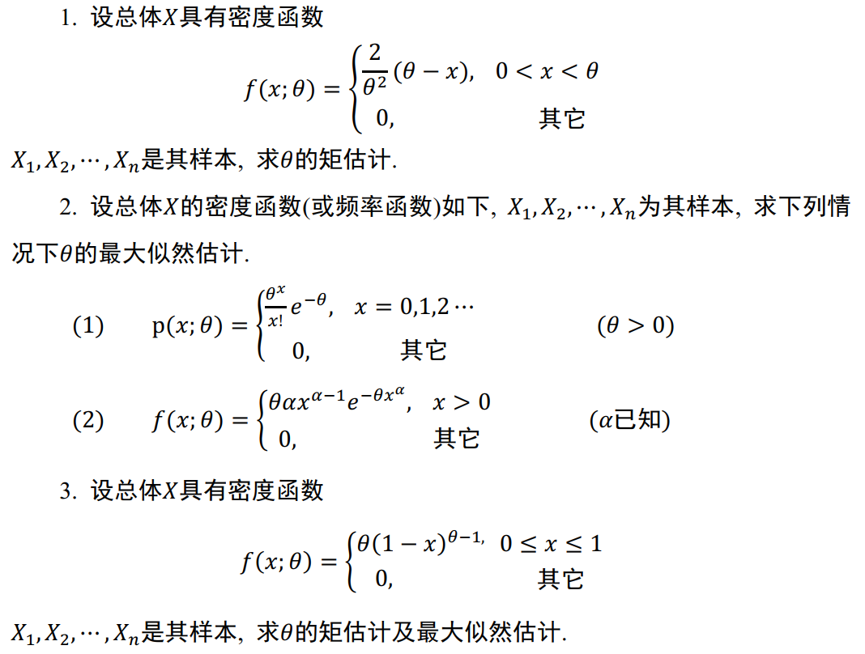
作业
P218：5(a)(b)(c)，补充题

